Slide 1
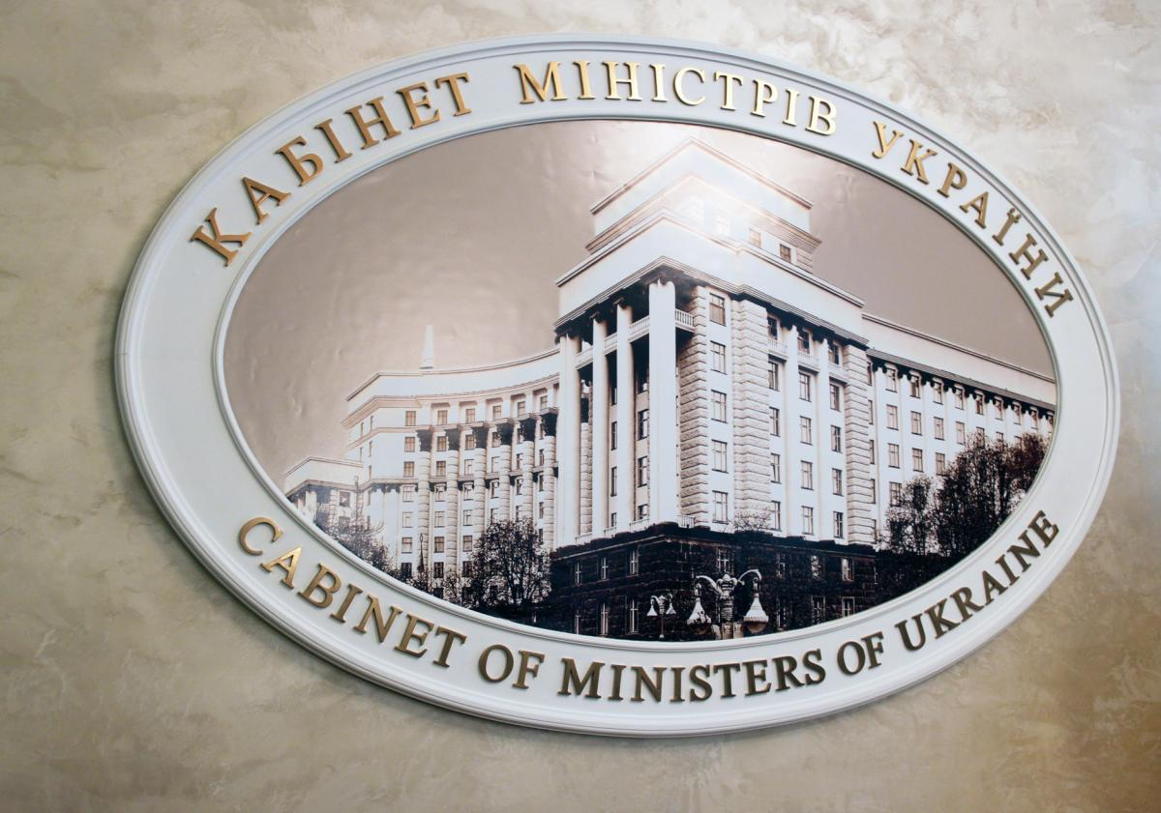
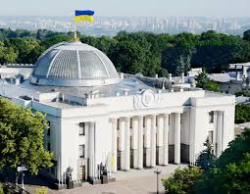
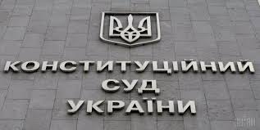
Органи державної влади в Україні

Slide 2
Держава – це суспільний організм,який складається з окремих людей,подібно до того,як живий організм складається з клітин.
Г.Спенсер

Slide 3
Органи державної влади
Законодавча
влада
Виконавча влада
Судова
влада

Slide 4
Органи державної влади
Президент україни
Президент України
Законодавча
влада
Виконавча влада
Судова
влада
Парламент
Верховна Рада
Уряд
Кабінет Міністрів
Конституційний Суд
Суди загальної юрисдикції

Slide 5
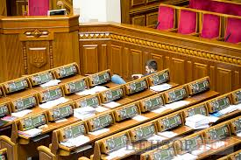
Хто може стати депутатом в Україні?
Громадянин України
21 рік
Дієздатна особа
Проживає в Україні
останні 5 років
Не може бути обраний
депутатом громадянин, який має непогашену
судимість

Slide 6
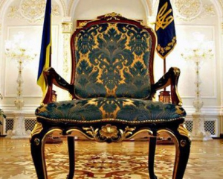
Хто може стати президентом України?
Громадянин України
35 років
Має право голосу
Володіє державною мовою
Проживає в Україні останні
10 років перед виборами

Slide 7
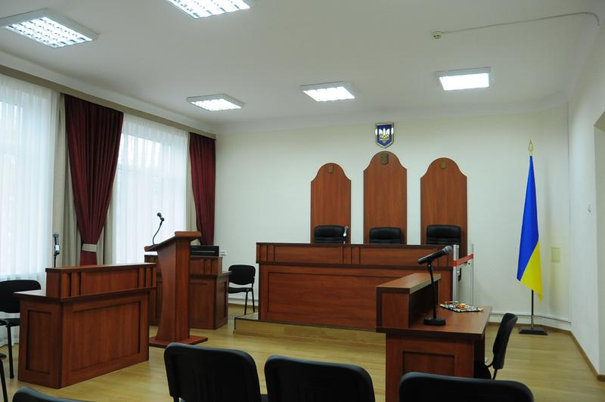
Хто може стати суддею в Україні?
Громадянин України,
рекомендований комісією суддів
30-65 років
Вища юридична освіта
Стаж роботи в галузі права
не менше 5-х років
Володіє державною мо
вою

Slide 8
Конституція України
Стаття 1. Україна є суверенна і незалежна , демократична , соціальна держава.
Стаття 5. Носієм суверенітету і єдиним джерелом влади в Україні є народ.

Slide 9
Повноваження Президента України
Представляє Україну в міжнародних відносинах
Є Верховним Головнокомандуючим Збройних сил
Очолює Раду Національної безпеки і оборони
Приймає рішення про мобілізацію і впровадження воєнного стану
Нагороджує державними нагородами
Присвоює вищі військові звання,чини,ранги
Підписує закони або накладає вето
Видає укази та распорядження
Здійснює помилування засудженних
Призначає суддів Конституційного Суду
Президент не має права передавати свої повноваження іншим особам та органам

Slide 10
Повноваження Верховної Ради
Прийняття законів України
Внесення змін до Конституції України
Призначення референдумів
Визначення внутрішньої і зовнішньої політики
Призначення строків виборів Президента
Затвердження Державного бюджету України
Затвердження чисельності Збройних сил України
Здійснення контролю за діяльністю Кабміну України
Оголошення за поданням Президента стану війни і миру
Призначення суддів Конституційного Суду України
Призначення Уповноваженого з прав людини(омбудсмена)
Встановлення державних символів України

Slide 11
Повноваження Уряду України
Здійснення зовнішньої і і внутрішньої політики
Забезпечення виконання Конституції і законів
Забезпечення дотримання прав і свобод людини
Розробка і здійснення програми економічного,соціального і культурного розвитку
Координація роботи міністерств і відомств
Забезпечує проведення фінансової,цінової і податкової політики
Забеспечення прав і свобод громадян
Призначення і звільнення органів виконавчої влади
Організація і здійснення зовнішньоекономічної діяльності
Забеспечення рівних умов розвитку всіх форм власності

Slide 12
Функції судової влади
Здійснення правосуддя: розгляд і виршення соціальних конфліктів
Судовий контроль(нагляд) за законністю застосування засобів процессуального примусу
Тлумачення правових норм,яке пов’язано з реалізацією повноважень Конституційного Суду
Обмеження правосуб’єктності громадян України(визнання громадянина недієздатним)

Slide 13
Засади судочинства
Законність
Рівність усіх перед законом
Презумпція невинуватості
Змагальність сторін та надання суду доказів
Підтримання обвинувачення в суді прокурором
Забезпечення права на захист
Обов’язковість судового рішення
Забеспечення апеляційного та касаційного оскарження рішень суду
Гласність судового процесу

Slide 14
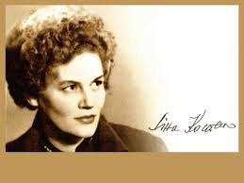
« Якби кожен усвідомив, що держава – це він, то досі у нас вже була б достойна держава.»

Slide 15
« Кожен з нас – президент. Кожен із нас присягнув на вірність Україні. Кожен із нас несе відповідальність…»

Slide 16
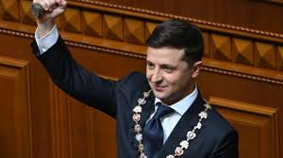

Slide 17
Кожен народ вартий
свого правителя…
Сократ

